Slide 1

回响48H 黑客松 杭州银行「X-Ray 透视·真相」
企er
有出处的
企业研究助手
把钱或信任交出去前，
先把依据看清楚
Notes:
【主讲 15 秒】
大家好，我们做的是企 er，一个有出处的企业研究助手。把钱或信任交给一家公司之前，用户最需要的，是弄清这次决定有哪些依据，还有什么没确认。
【动作与停留】
开场停留，读完产品名再进入判断问题。
【来源与口径】
README.md 开头与底线；docs/2026-10-03-qier-color-palette.md。

Slide 2
托付之前的判断难题
资料已经很多，
哪些与这次决定有关？
信息散在各处
记录还需要读懂
公司介绍、登记、年报和新闻
需要放在一起核对
主体、时间和指标口径
会影响它能支持什么判断
企er
2
Notes:
【主讲 30 秒】
一个人准备买理财、接受 offer，或者找一家公司合作，通常已经看过不少介绍。但宣传、登记、年报和新闻分散在不同地方。查到一个数字，未必知道是不是同一家主体、是不是同一个时间点，更不知道它对这次决定意味着什么。企 er 要解决的，就是从一堆资料到一个具体判断之间的这段距离。
【动作与停留】
让主问题停留两秒，再解释下面两类困难。
【来源与口径】
docs/2026-10-02-xray-hackathon-prd.md 第 0–3 节。场景为产品定位，未声称用户调研结果。

Slide 3

公司全称，加一句需求
公司全称
明确这次查谁
这次想做什么
理财、求职或合作
重点随需求改变
材料可选
宣传单、合同、回复
企er
3
Notes:
【主讲 30 秒】
入口是公司名称，加一句这次要做什么，例如替家人了解理财，或核实刚收到的 offer。有宣传材料、合同，也可以一起提交。企 er 把查源、核验、出处和版本更新接成固定流程：查过什么、判断依据是什么、补材料后哪里变了，都留在同一个案卷里，按这次需求组织。
【动作与停留】
指向公司输入与研究需求，预留约四秒。
【来源与口径】
README.md 快速开始；research-room/app；backend/app/models.py。

Slide 4
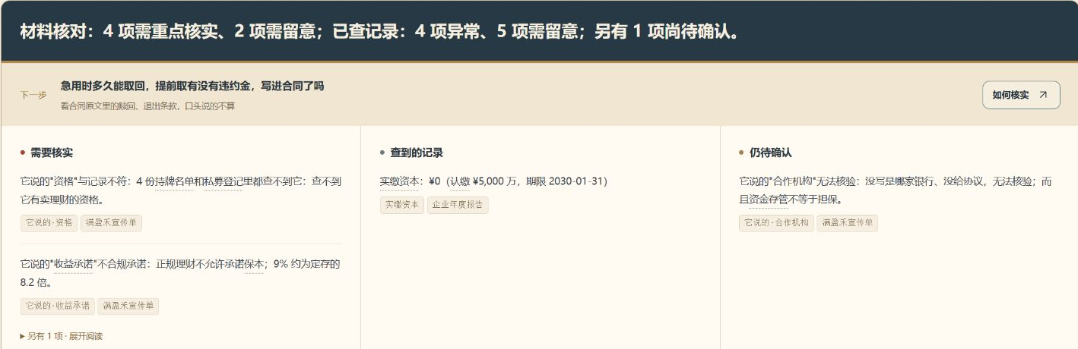
报告跟着这次需求组织
阅读摘要
四个信号
问询复核
详细信息与来源
虚构公司演示画面，未接模型
企er
4
Notes:
【主讲 35 秒】
报告先回答这次最关心的问题。理财时先看收款主体和相关资格，求职时关注签约主体、劳动记录和是否要求先交钱。用户先读摘要，看到需要核实、查到记录、仍待确认和下一步，再看财务、信用、风险、口碑四个信号。要核对时，继续进入问询复核和详细信息。这样既能先看懂重点，也能深入找到每条判断的依据。
【动作与停留】
依次指向四层阅读路径，预留约五秒。
【来源与口径】
web/report-workspace.js 与 report-workspace.css 当前阅读摘要；backend/app/scenarios；backend/app/analysis/report.py。截图为主代理于 2026-10-03 提供的 report-brief-v2.jpg，模型 off，虚构案例第 2 版。需求影响核验范围、排序和措辞，不声称覆盖所有资料。

Slide 5
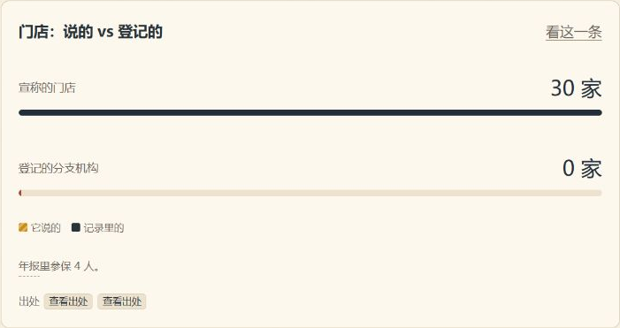
把企业说法放到记录旁边
原话保留
能点开材料原文
记录可查
同时核对主体、
日期与指标口径
无法核验也写明
虚构公司演示。材料有记载，不代表宣称属实
企er
5
Notes:
【主讲 35 秒】
这里用一段虚构材料说明产品怎么工作。系统保留对方的原话，把能核对的说法逐条列出，再展示相关记录和规则判断。用户可以看到哪里相符、哪里有差异，也能看到哪些说法还无法核验。对照时，要同时核对主体、日期和指标口径。比如宣传的门店与登记的分支机构，就需要把口径讲清楚。材料里写了什么，也不等于事实已经成立。
【动作与停留】
只指原话、记录和无法核验的位置，预留约六秒，不讲公司历史。
【来源与口径】
backend/app/models.py Verdict；backend/app/analysis/verify.py。截图为主代理于 2026-10-03 提供的 report-claims-compact.jpg，模型 off、公司为虚构，选取一张材料核对图的完整区域。此页只证明对照功能，不提供对真实公司的判断。

Slide 6
四类查询状态分开呈现
状态 | 它说明什么
查到了 | 这个来源中有匹配记录
查了没有 | 本次查询范围内没有匹配记录
没查 | 数据源未覆盖，或本次未执行
查询失败 | 本次请求没有成功
未覆盖，不能当成正常
企er
6
Notes:
【主讲 35 秒】
一份可信的报告，还必须把空白讲明白。查到了，表示这个来源有记录。查了没有，表示在本次范围内没有匹配记录。没查，表示数据源没有覆盖，或者这次没有执行。查询失败，则表示请求没有成功。这四种情况不能混在一起。企 er 会保留来源和时间，让用户知道结论能说到哪里。尤其是未覆盖，不能被读成正常。
【动作与停留】
逐行指向四类状态，预留约四秒。
【来源与口径】
backend/app/models.py Coverage；backend/app/analysis/gaps.py；README.md 底线。

Slide 7
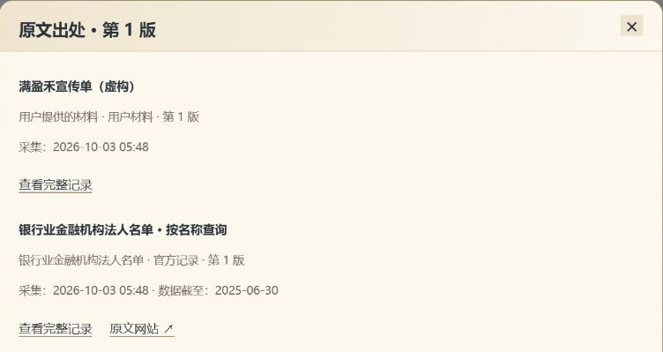
小企解释报告，关键事实带出处
选中一条，再问
引用回到对应证据
规则负责判定
AI 帮人读懂材料和结果
新情况加入案卷，
再生成新版本
虚构公司演示，基础答复的出处
企er
7
Notes:
【主讲 35 秒】
如果用户看不懂某一条，可以选中它，再问小企。助手基于当前案卷和所选版本解释，关键事实带出处，点击引用能回到依据。图中是基础答复打开的第一版出处，当前没有连接模型。在线模型的回答同样要经过引用和引文校验。规则负责判定，AI 帮人理解材料和结果。聊天出现新情况，也需要加入案卷后重新分析。
【动作与停留】
指向回答的出处入口与规则边界，预留约六秒。
【来源与口径】
backend/app/assistant.py；backend/tests/test_assistant_grounding_rewrite.py。截图为主代理于 2026-10-03 提供的 report-assistant-citations.jpg，模型 off、虚构案例，选取出处弹窗的前两条来源。校验是具体边界措施，不代表零幻觉保证。

Slide 8
新材料进入新版本
v1
原来的报告
保留当时的材料、判断和出处
补充
新材料、对方回复，或修改需求
v2
变了什么，为什么变
没变的继续列出，旧引用仍回到旧版本
企er
8
Notes:
【主讲 35 秒】
实际判断很少一次结束。对方补了一份协议，用户收到新的回复，或者自己的需求变了，都可以继续补充。系统保留原来的版本，再生成新报告，并逐项说明哪里变了、为什么变，哪些保持不变。证据仍不足，也会继续写明。旧回答的引用会回到原来的版本，所以用户能复盘当时基于什么材料得出那条判断。
【动作与停留】
在 v1、补充、v2 三处各停顿，预留约五秒。
【来源与口径】
backend/app/analysis/diff.py；backend/app/analysis/judgments.py；backend/app/models.py Version；docs/demo-runbook.md 旧版引用验收。

Slide 9
一页报告，支持下一步核实
已知的依据
带进下一次讨论
还缺的资料
个人与家人
一起看懂，再补充核实
该问的问题
拟验证的网点场景
用提示单把待确认事项讲具体
提供研究依据，最终决策由人作出
企er
9
Notes:
【主讲 35 秒】
对个人，企 er 把查到的依据、还缺的资料和该问的问题放进一页报告，方便和家人一起讨论。对银行网点，现有的提示单可以作为沟通材料，帮助柜员把需要确认的事项讲具体。我们希望先验证这样一段沟通，能否帮助用户读懂来源、识别缺口，再决定补什么材料。它提供研究依据，最终决策仍由人作出。
【动作与停留】
强调网点用途是拟验证场景，预留约三秒。
【来源与口径】
backend/app/analysis/report.py onepager family/teller；docs/2026-10-02-xray-hackathon-prd.md 第 12 节。网点使用是拟验证方向，未声称客户采用或银行接入。

Slide 10

企er
把钱或信任交出去前，
先把依据看清楚
有出处的企业研究助手
基于公开资料，不作安全担保
Notes:
【主讲 15 秒】
企 er 把一次查询接成一份可以追问、补充和回看的案卷。把钱或信任交出去前，先把依据看清楚。谢谢大家。
【动作与停留】
收尾停留，不继续播放附录。
【来源与口径】
README.md 产品主线。

Slide 11
产品边界与当前能力
环节 | 当前承担的工作
数据 | 汇集公开记录与用户材料，保留来源和查询状态
确定性规则 | 按已有记录与规则生成核验判定，逐项比对版本
AI | 识别需求、读取材料、解释报告、回答问题
用户 | 核对缺口，补充信息，作出最终决定
不打安全分，不作安全担保。联网资料受配置与覆盖范围限制
企er
11
Notes:
【答辩备用，不计入主讲】
答辩备用页，不计入五分钟主讲。说明数据、规则和 AI 各自承担的工作。联网来源受接口配置、查询时间和覆盖范围限制。产品不打安全分，也不对企业作安全担保。
【来源与口径】
README.md 数据与底线；backend/app/models.py；backend/app/assistant.py。

Slide 12
答辩时的四个重点
为什么不直接给安全分
与普通搜索的区别
公开记录有范围与时间边界，
缺口不能折算成一个“安全”数字。
围绕一次需求组织证据，
保留宣称对照、出处和版本变化。
数据不完整时怎么办
下一步先验证什么
四类状态分开，列出待确认事项，
补材料后继续研究。
在网点沟通中验证：用户能否读懂
依据与缺口，柜员能否说清下一步。
企er
12
Notes:
【答辩备用，不计入主讲】
答辩备用页，不计入五分钟主讲。问到商业化时，先讲拟验证的网点沟通场景，不声称已有客户、收费、合作或效果数字。问到数据完整性时，区分未覆盖和未匹配，明确公开记录的能力边界。
【来源与口径】
README.md；docs/2026-10-02-xray-hackathon-prd.md 第 12 节。

